Slide 1
Introdução ao Desenvolvimento para Dispositivos Móveis
Instrutores
Ciro Daniel Gurgel de Moura
Vitor Rafael Queiroz Ferreira

Slide 2
Introdução ao desenvolvimento móvel e frameworks multiplataformas

Slide 3
Introdução
Cenário atual:
Demanda alta de soluções.
Como resolver?
Construir aplicações sólidas que atendam usuários em diversos tipos de dispositivos;
Utilizar frameworks eficientes;
Agilidade na construção de aplicações.
Introdução ao Desenvolvimento para Dispositivos Móveis

Slide 4
React Native
O que é?
Framework para desenvolvimento mobile híbrido.
Sintaxe JSX;
Ambiente de desenvolvimento:
Javascript (Node);
Expo;
Git.
Introdução ao Desenvolvimento para Dispositivos Móveis

Slide 5
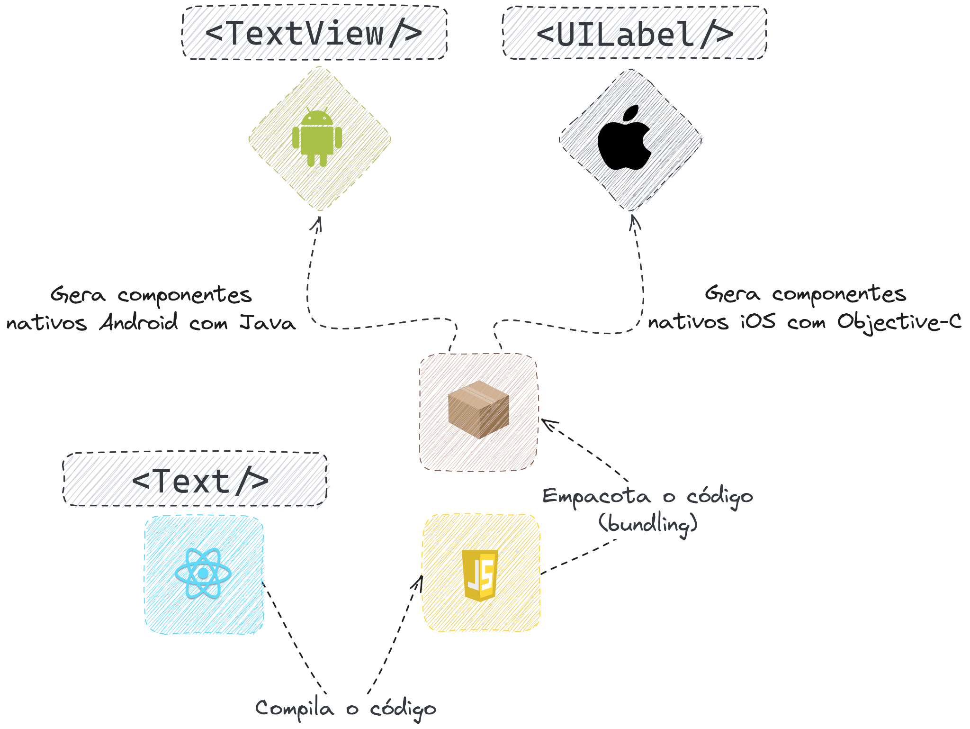
Desenvolvimento Híbrido
Como é gerenciado?
Compilação
Empacotamento (bundling)
Elementos nativos

Slide 6
Hora da prática!
Olá, mundo!
Introdução ao Desenvolvimento para Dispositivos Móveis

Slide 7
Conclusão
O desenvolvimento de aplicações móveis é um amplo mercado e possui diversos problemas aguardando soluções;
O React Native é um ótimo framework para desenvolvimento híbrido (cross-platform) atendendo tanto ao público do iOS como do Android;
Referências:
https://reactnative.dev/docs/getting-started
https://docs.expo.dev/
https://git-scm.com/doc
Introdução ao Desenvolvimento para Dispositivos Móveis

